Slide 1
뉴비를 위한 리그오브레전드의 기초
1-1학기과제 최종발표 2201338 조정민

Slide 2
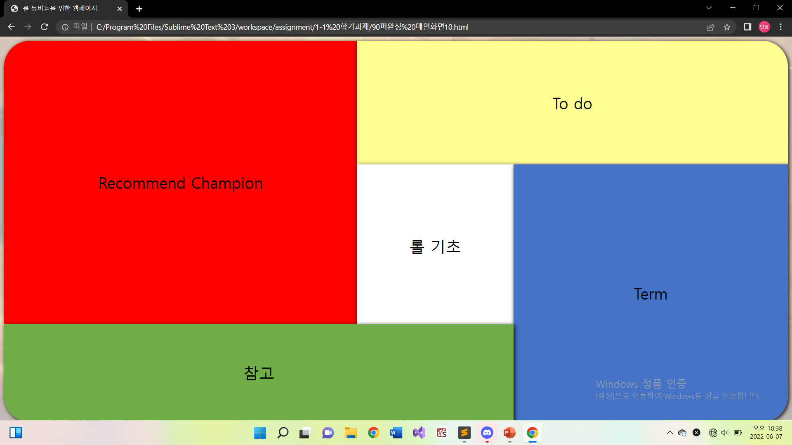

Slide 3
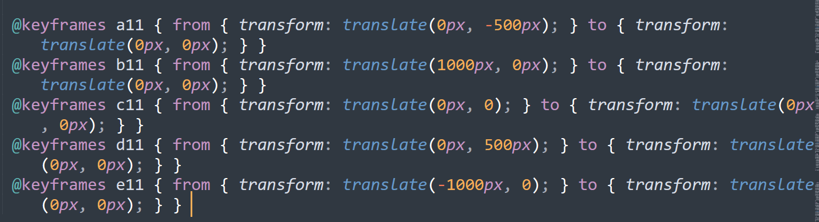
들어오는 애니메이션

Slide 4
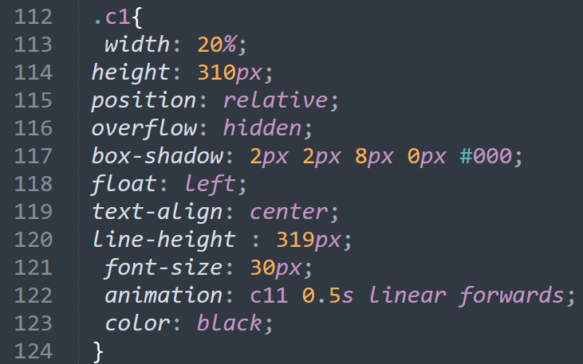
애니메이션 설정

Slide 5
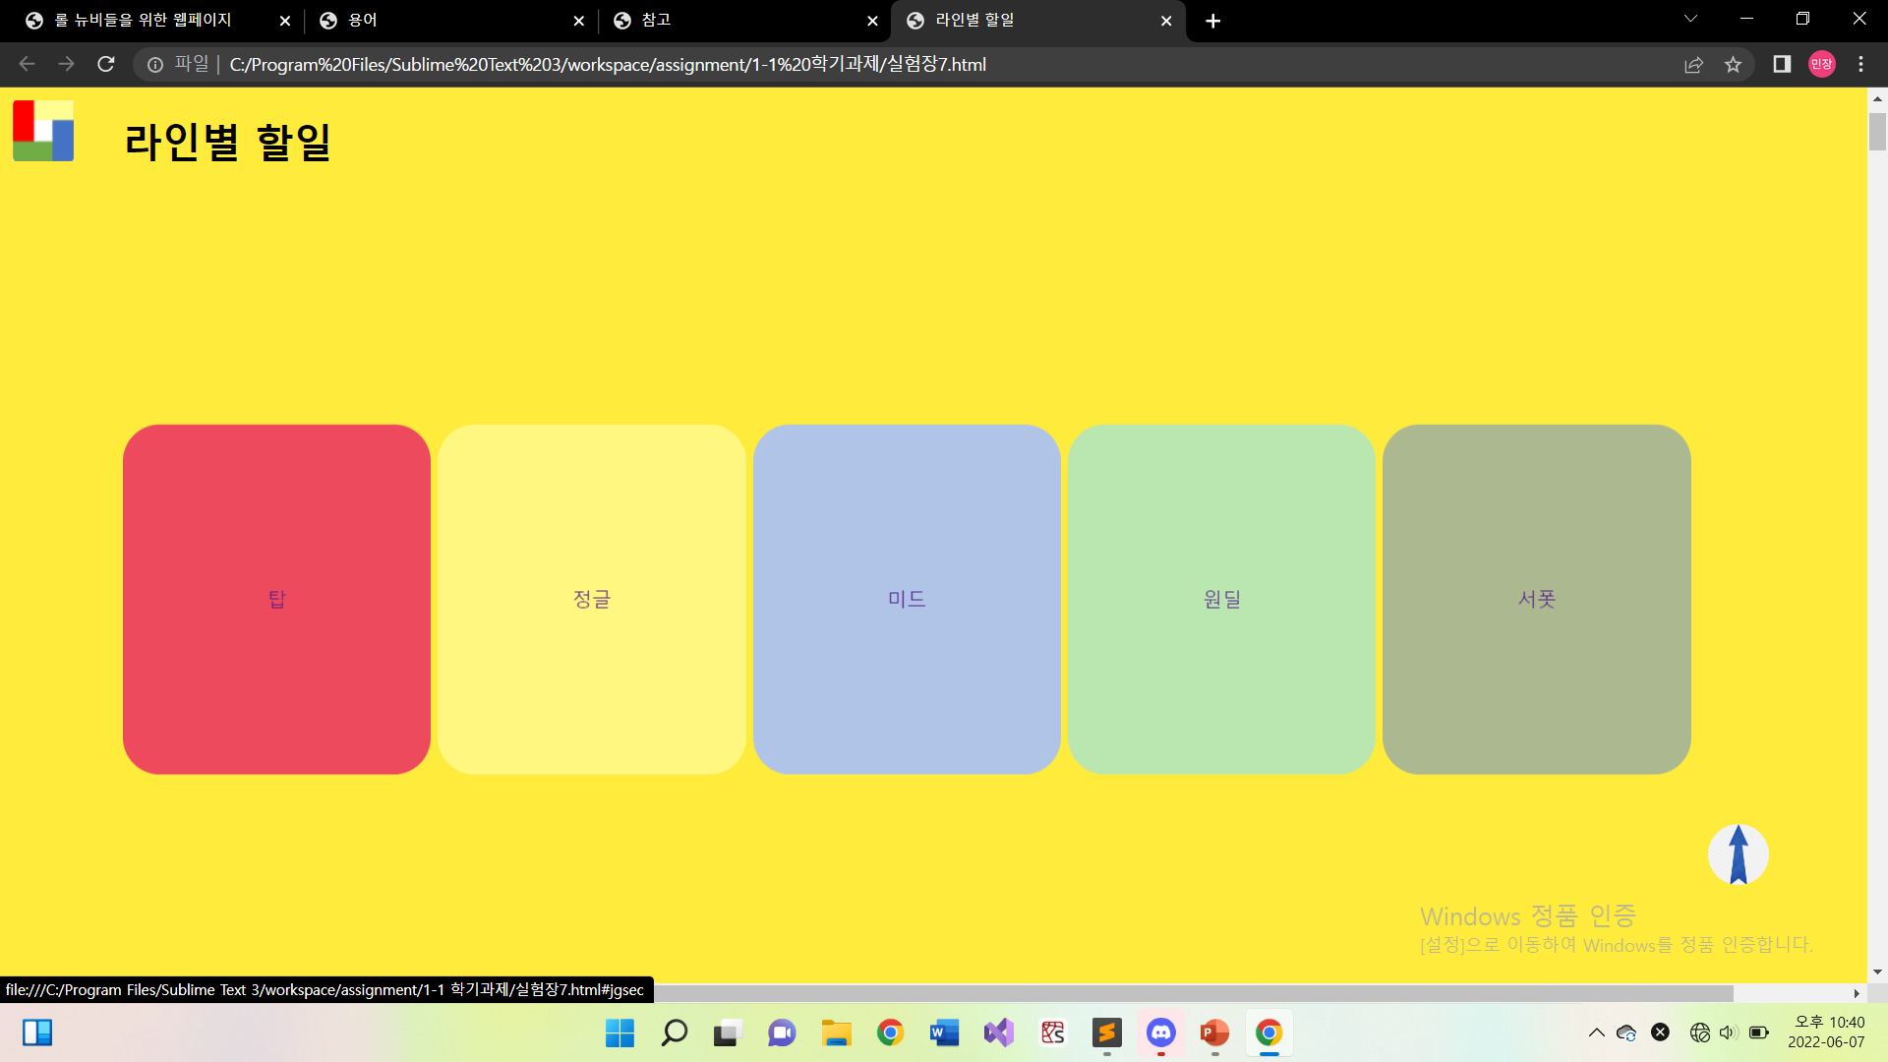

Slide 6
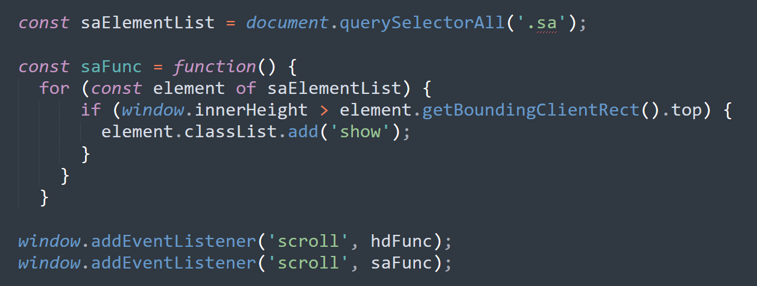
스크롤이벤트

Slide 7
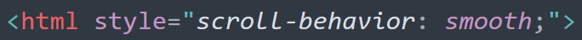
부드러운 스크롤다운

Slide 8
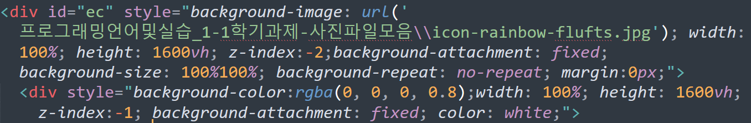
투명하고 고정되있는 배경화면

Slide 9
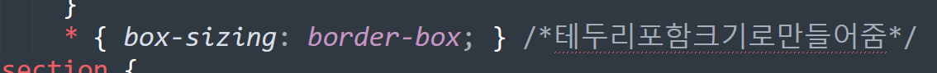
테두리포함크기지정

Slide 10
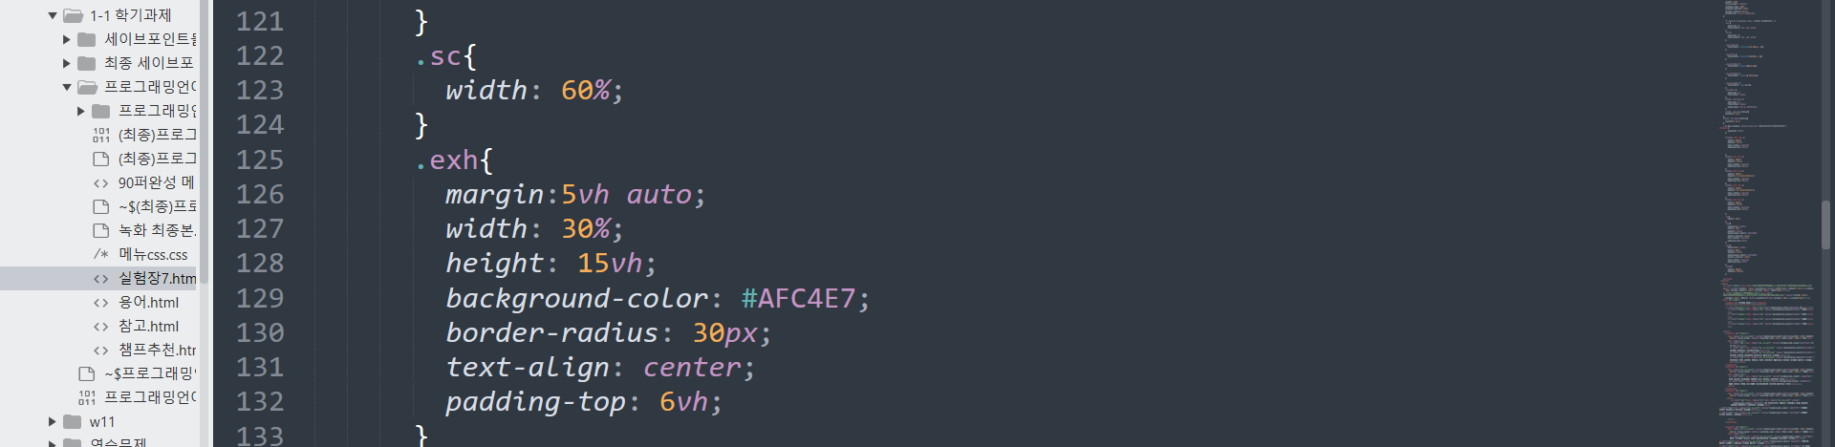
비율크기, margin auto

Slide 11
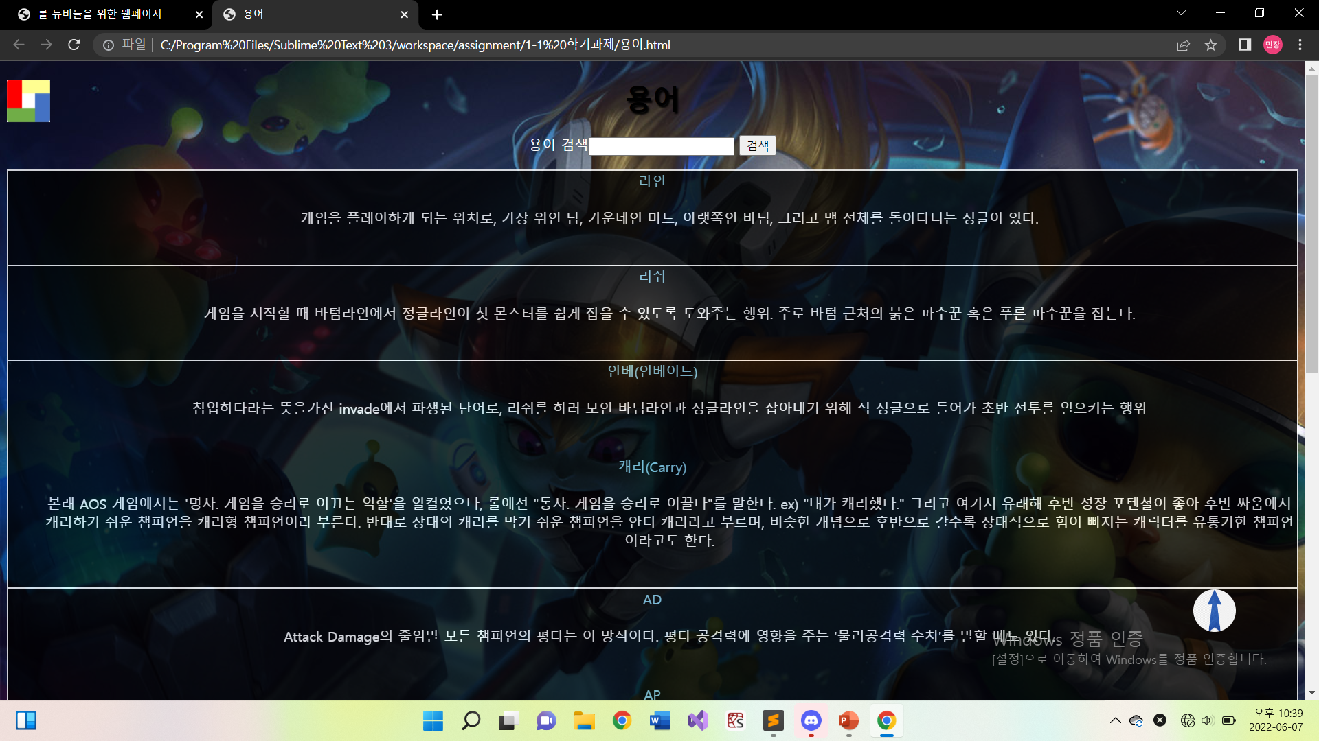

Slide 12
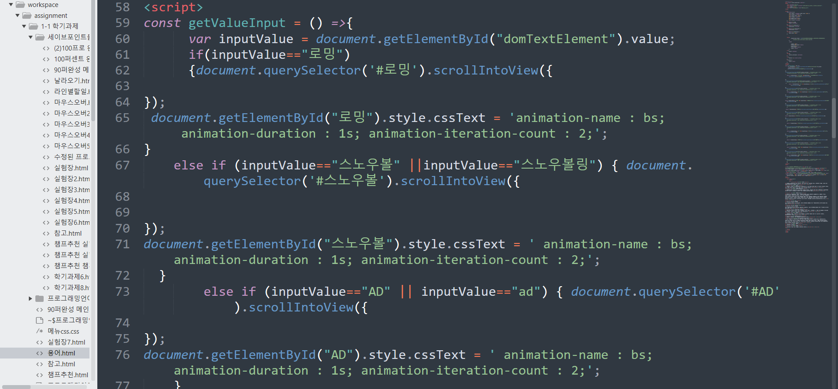
검색기능

Slide 13
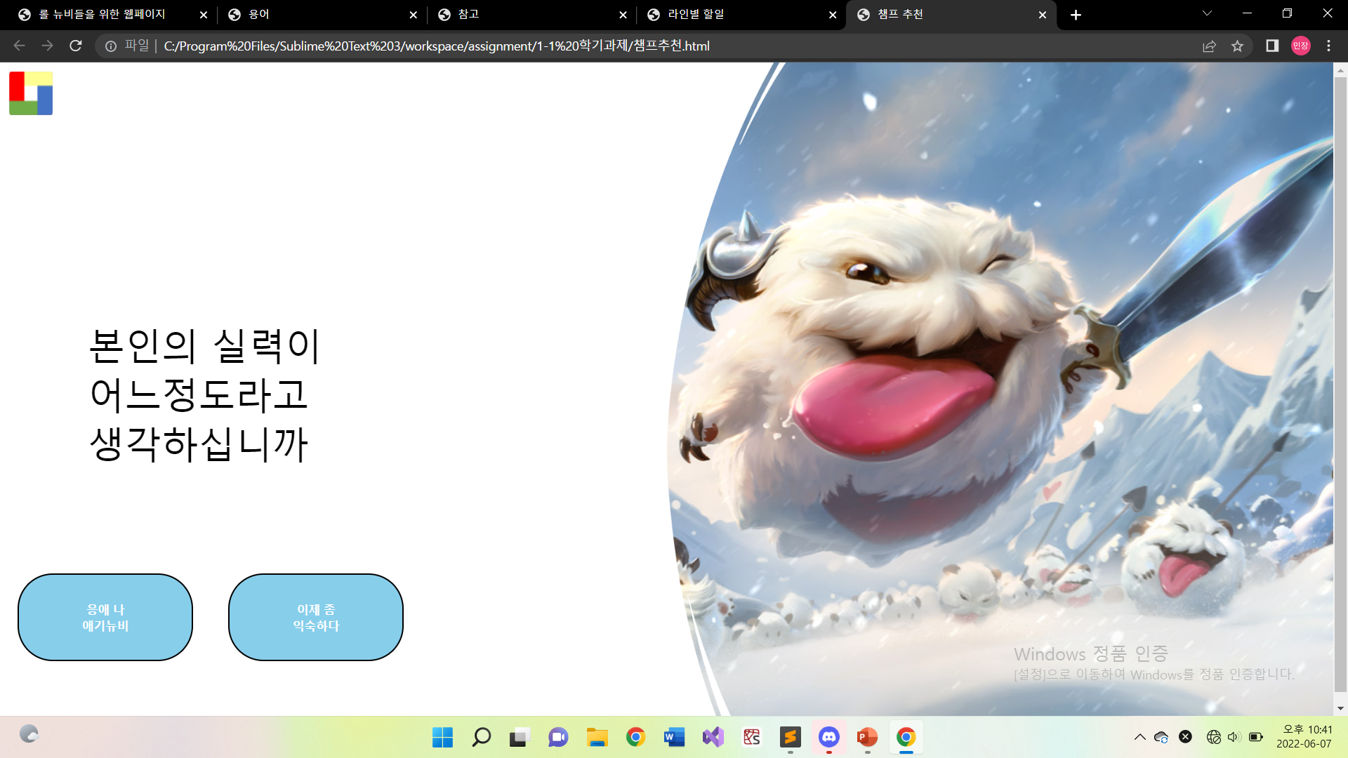

Slide 14
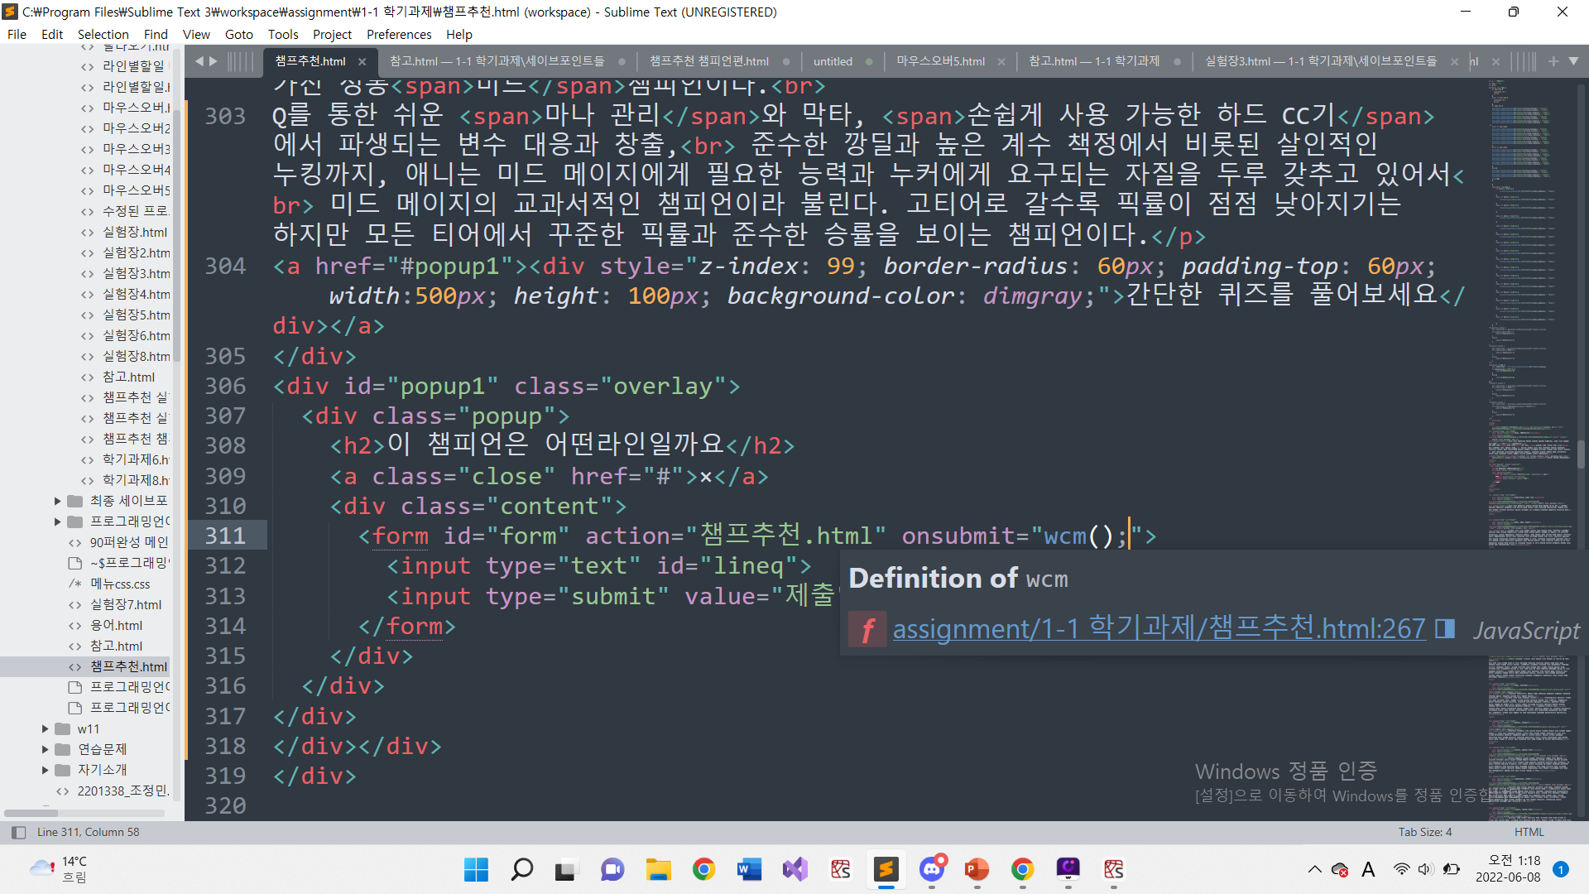
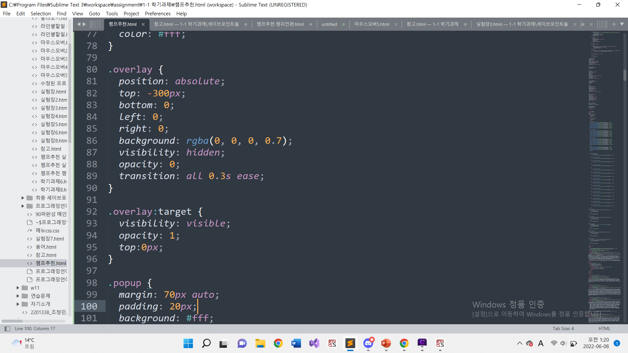
퀴즈(팝업)구현

Slide 15
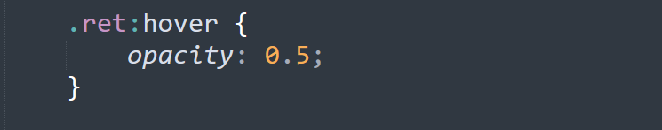
투명도

Slide 16
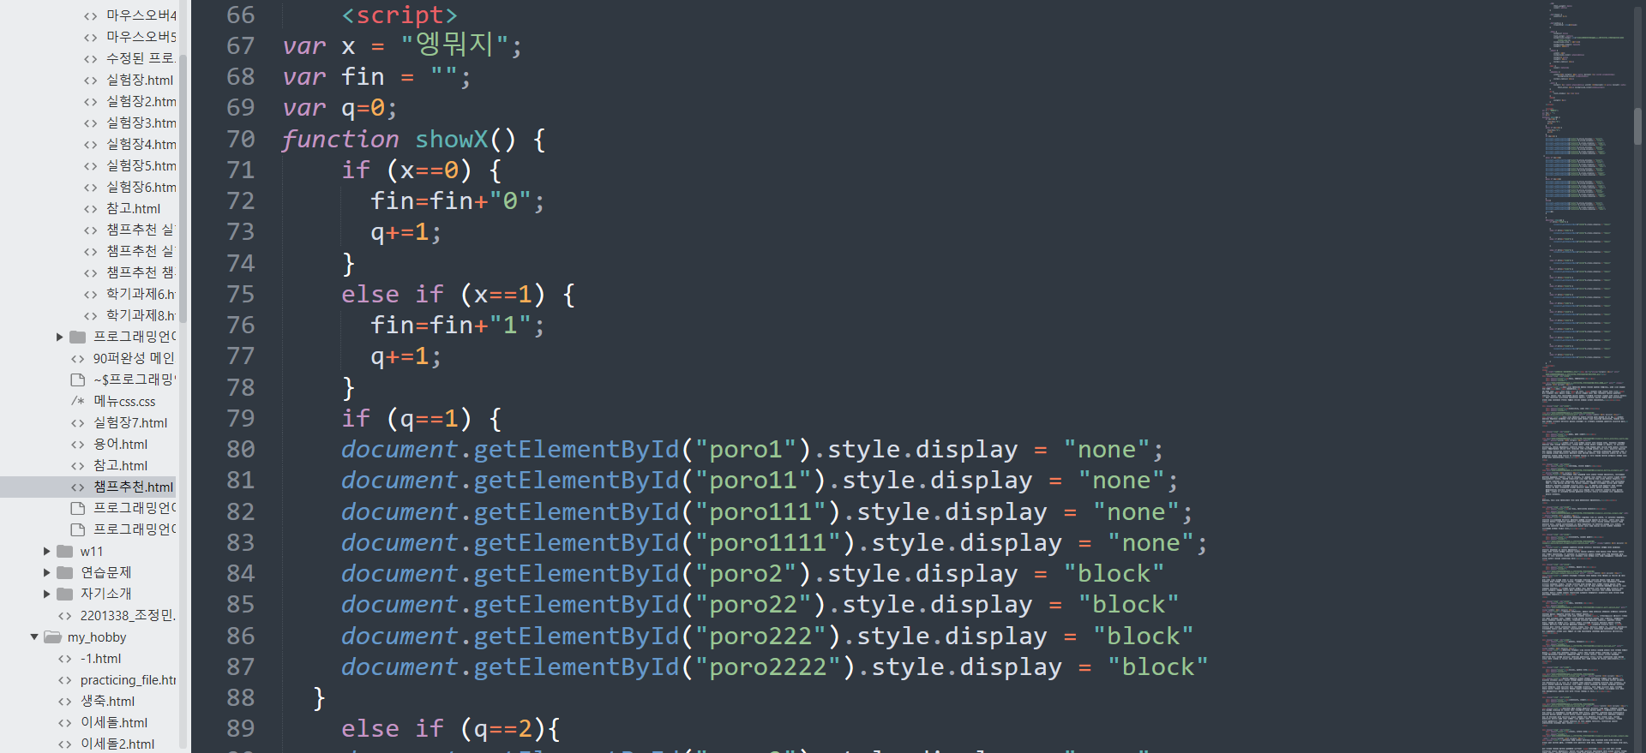
클릭하면 나오고 없어지는 기능,결과만들기

Slide 17
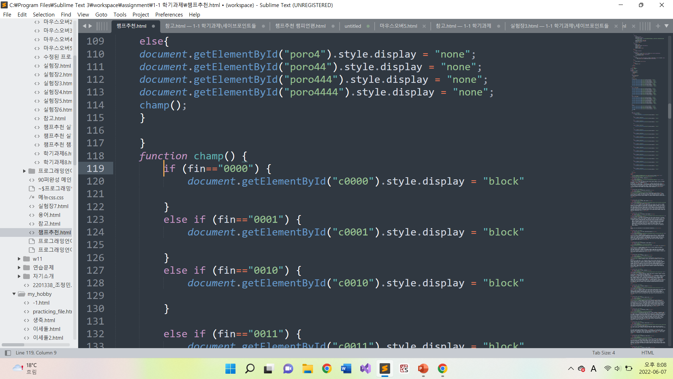

Slide 18
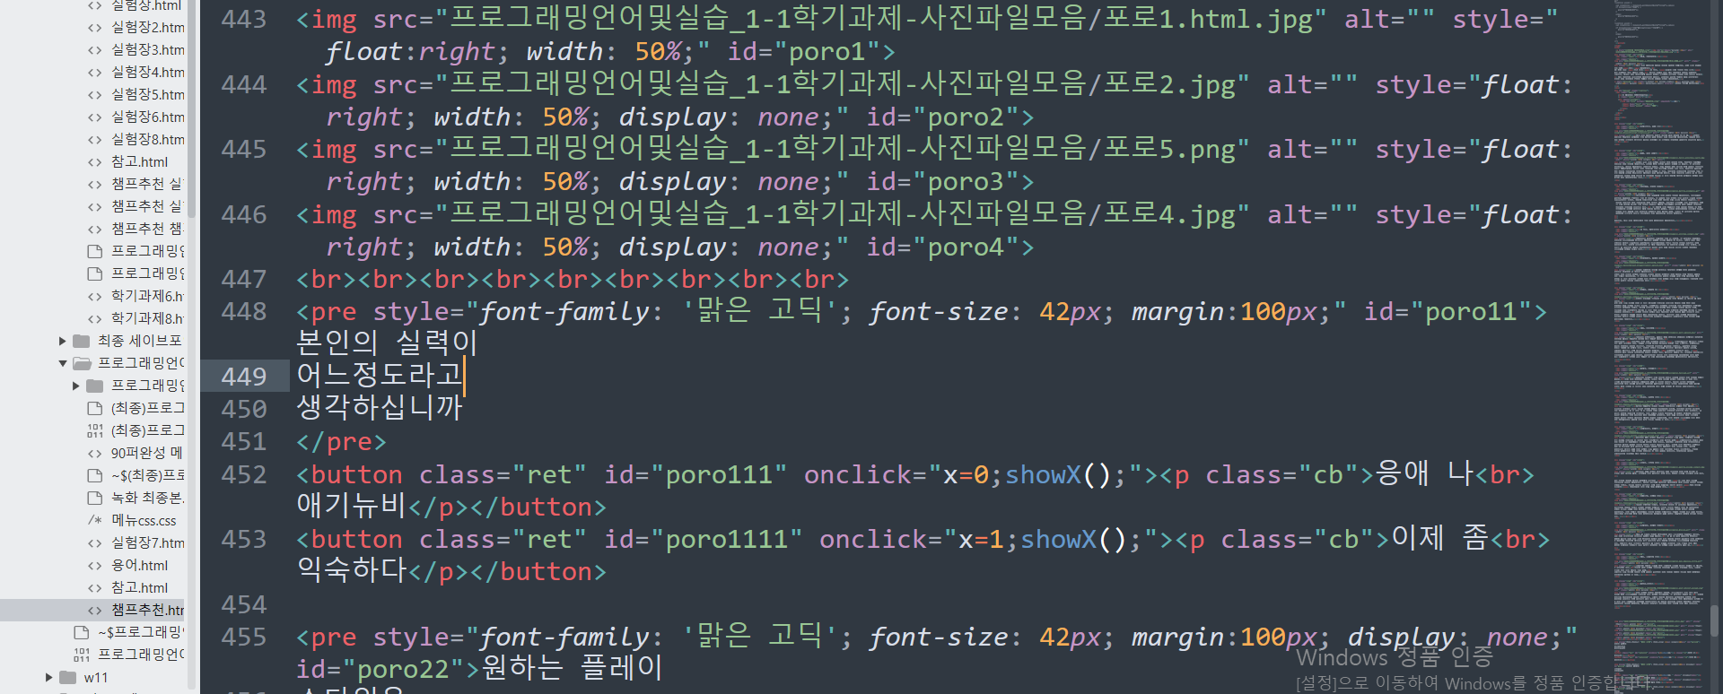

Slide 19
본인에게 맞는 챔피언을 추천해주는 칸입니다.
간단한 테스트를 통해
본인에게 맞는 챔피언을
골라보세요
Recommend
Champion
라인별로 기본적인 목적과
해야 할 일 등을 알려줍니다
To do
term
뉴비를 위한
리그오브레전드의
기초
리그오브레전드를
하면서 처음 들어볼
생소한 단어들을
설명해줄게요
유용한 웹사이트와 유튜브 링크 혹은
참고할만한 유용한 정보를 담은 칸입니다.
참고

Slide 21

용어
-라인
게임을 플레이하게 되는 위치로, 가장 위인 탑, 가운데인 미드, 아랫쪽인 바텀, 그리고 맵 전체를 돌아다니는 정글이 있다.
-리쉬
게임을 시작할 때 바텀라인에서 정글라인이 첫 몬스터를 쉽게 잡을 수 있도록 도와주는 행위. 주로 바텀 근처의 붉은 파수꾼 혹은 푸른 파수꾼을 잡는다.
-인베(인베이드)
침입하다라는 뜻을가진 invade에서 파생된 단어로, 리쉬를 하러 모인 바텀라인과 정글라인을 잡아내기 위해 적 정글으로 들어가 초반 전투를 일으키는 행위

Slide 23
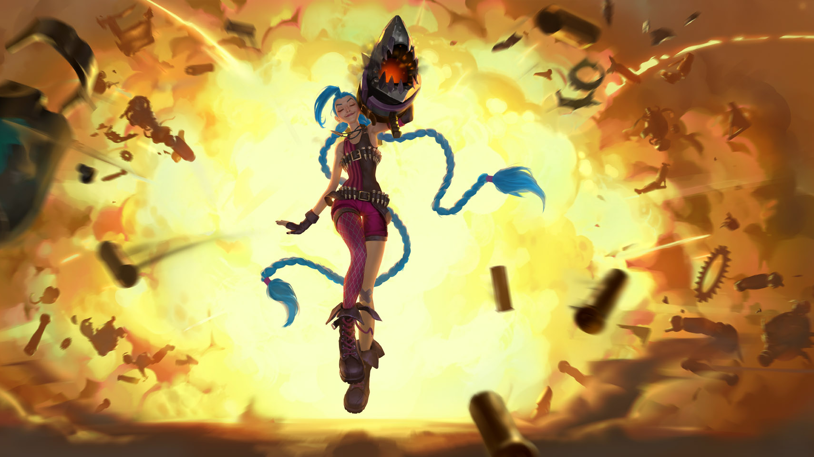



용어칸에서 설명한대로
여기도 마우스 스크롤기능
Op.gg https://www.op.gg
상대방의 전적을 확인할 수 있는 사이트. 좋은 챔피언들과 챔피언에 맞는 룬, 아이템 등을 추천해준다. 설치하면 저절로 룬도 맞춰준다.
롤박사 해도리
롤 패치 상황이나 새로운 정보등을 빠르게 알려주는 유튜브 채널.
무지개맛
고정관념을 깨고 게임을 새로운 관점에서 볼 수 있게해주는 유튜브 채널.

Slide 24
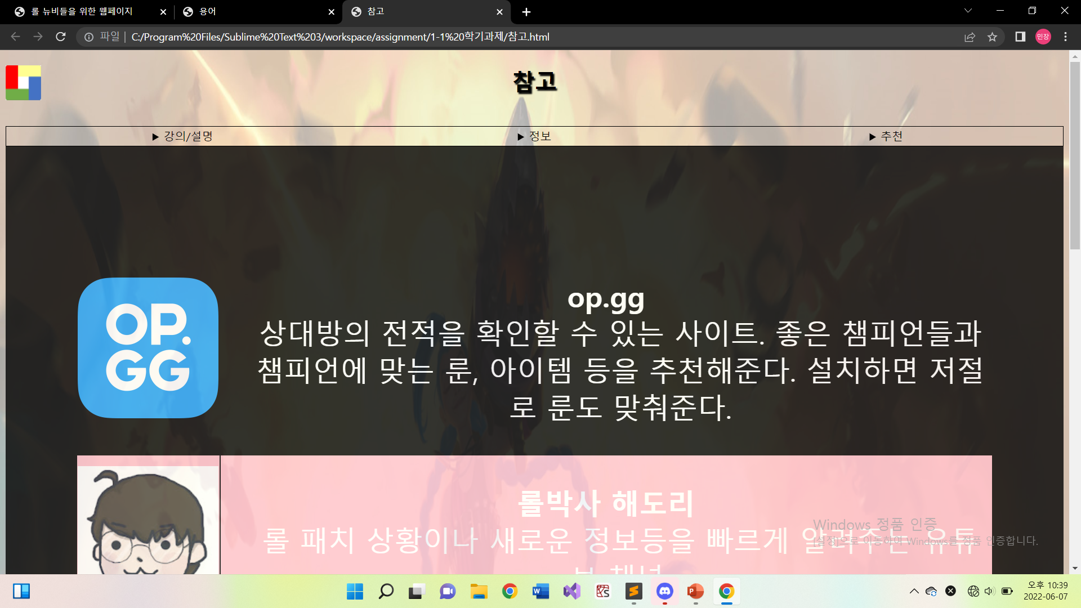

Slide 25
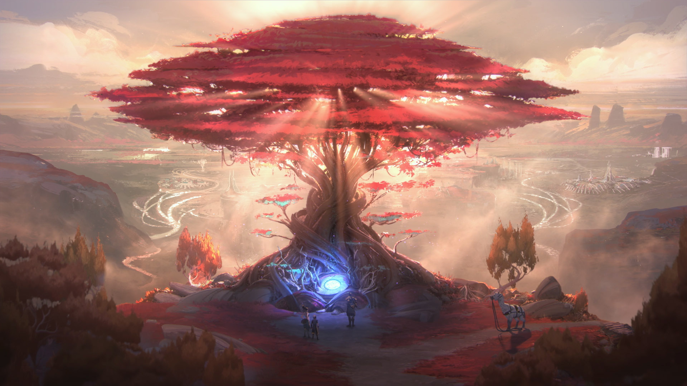
라인별 팁
탑
정글
미드
원딜
서폿

Slide 27
플레이 스타일-탑
사 나 이
상대를 농락하는 야비한스타일
초반에 강하게 밀어붙여 후반까지 밀고가는 스타일
라인전은 죽지 않게만 버티고 후반 교전에서 범위기술 등으로 승리를 점하는 스타일

Slide 28
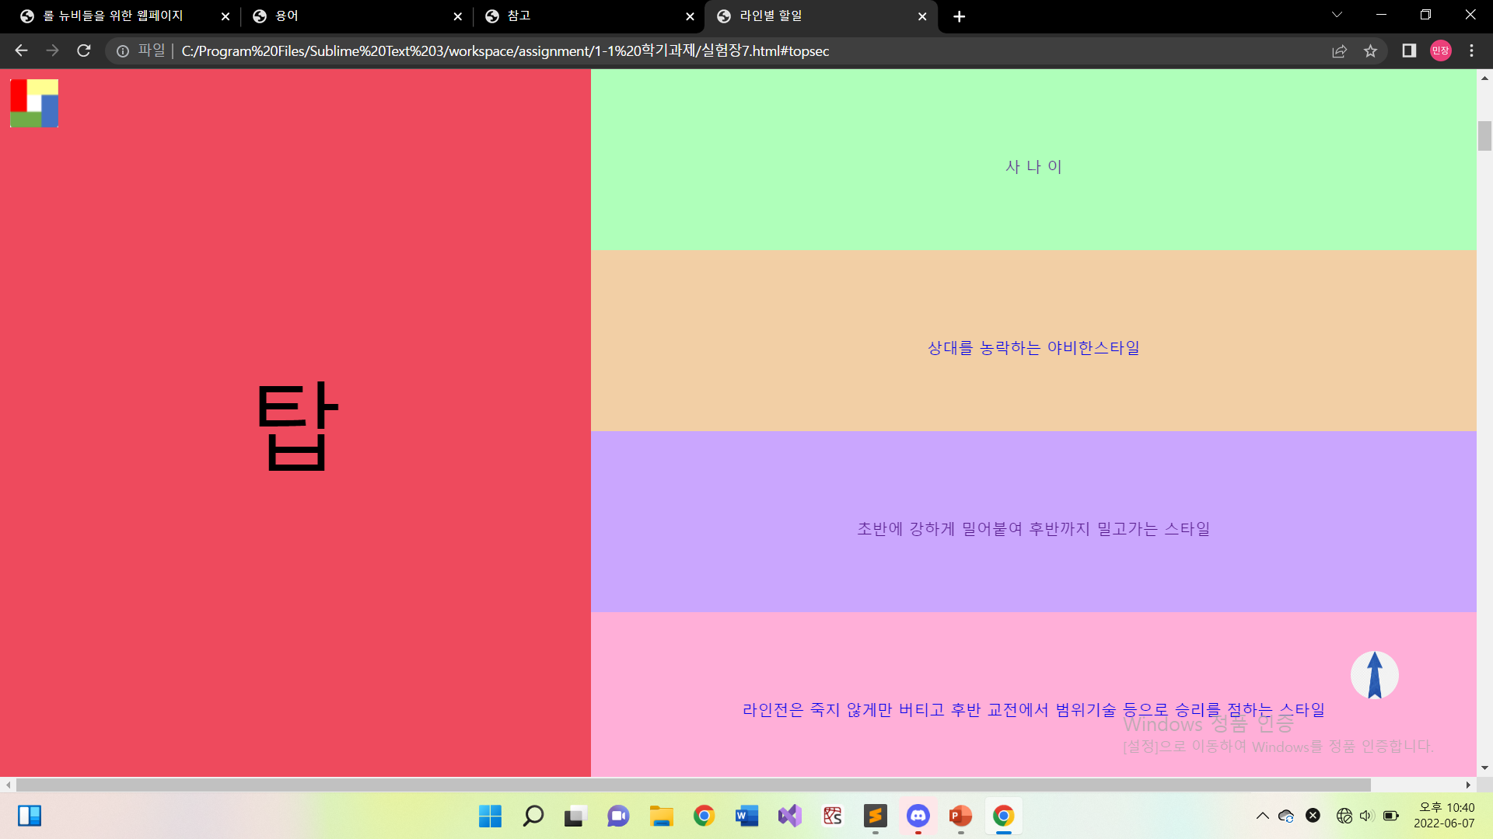

Slide 29
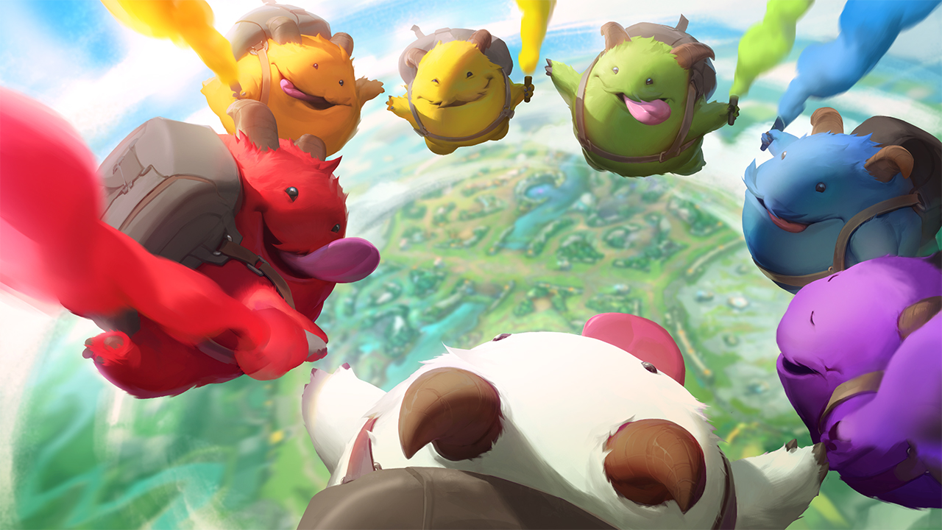
원딜1
라인전은 서폿따라 다르다. 아군 서포터가 든든한 cc기를 보유했다면 호응하고 아니라면 서포터의 케어력이 올라가는 후반까지 교전을 피해 버티고 후반을 노리자
후반에는 반드시 뒷 포지션을 잡는다.
A키와 좌클릭을 눌러 무빙을 쳐서 거리조절하면서 일반공격을 가한다.
징크스, 제리, 베인, 코그모, 트리스타나, 애쉬 등이 포함된다.

Slide 30
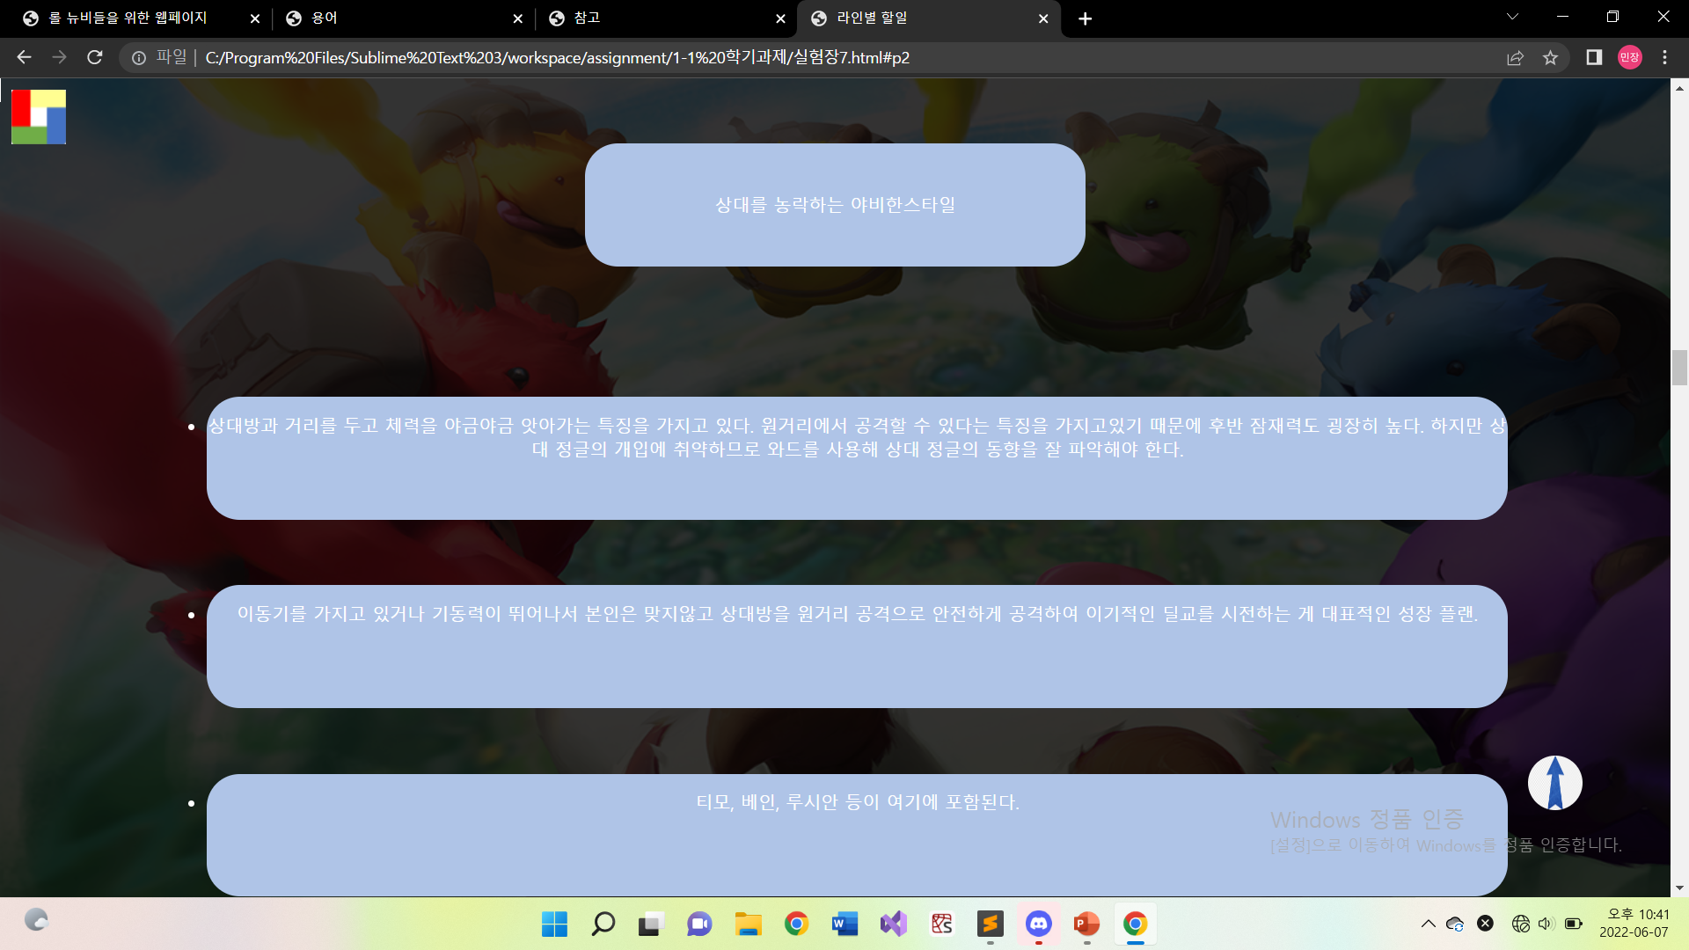

Slide 31
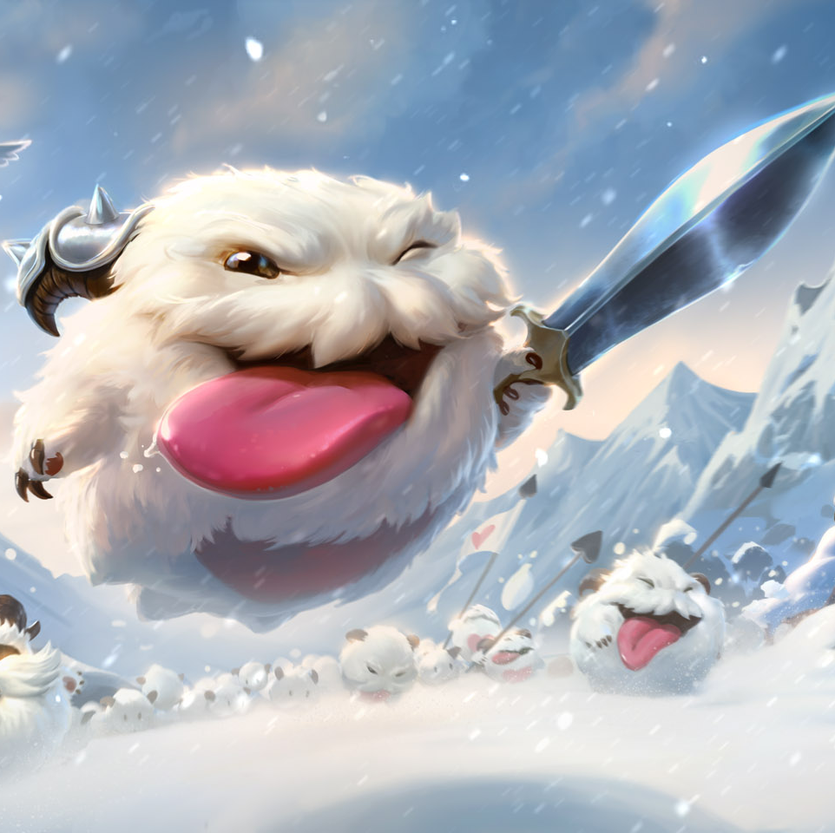
본인의 실력이 어느정도라고 생각하십니까
오른쪽에서 튀어나오게→
응애 나 애기뉴비
이제 좀 익숙하다
이미지 누르면 다음으로

Slide 33
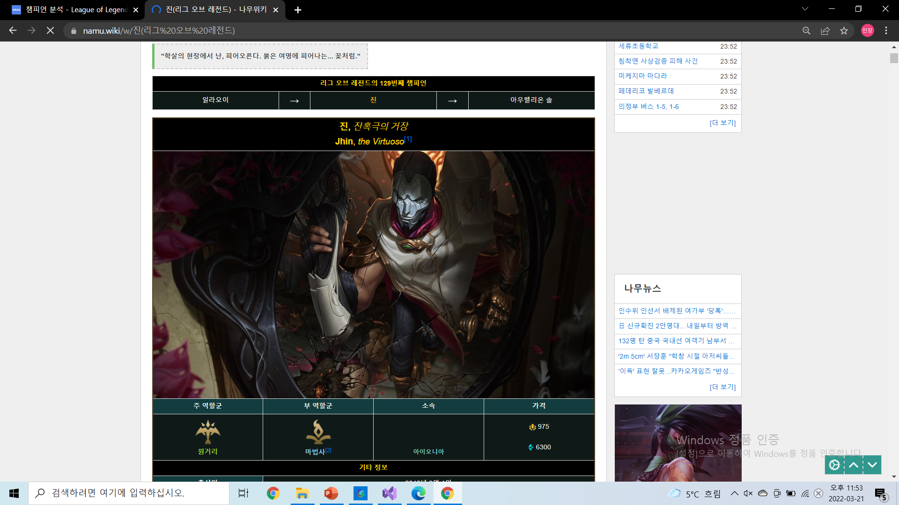
당신에게 추천하는 챔피언은

Slide 34
